Slide 1
高性能计算机系统结构
胡伟武

Slide 2
功能部件
定点补码加法器设计
龙芯1号ALU设计
定点补码乘法器的设计

Slide 3
定点补码加法器设计

Slide 4
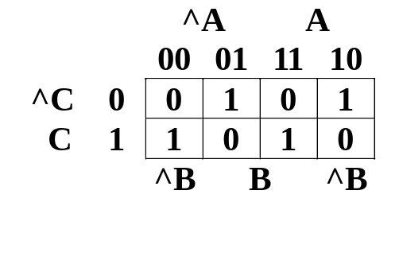
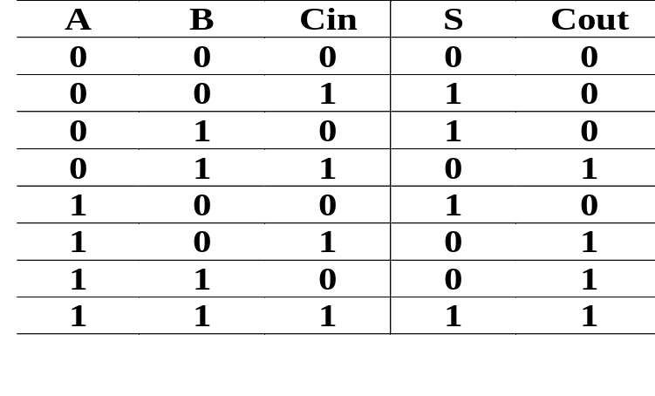
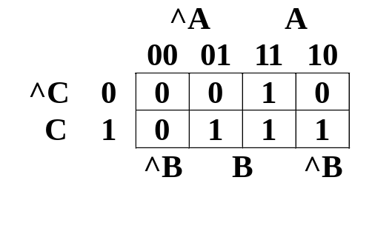
先行进位加法器
一位全加器
  三个输入: A, B, Cin
  两个输出: S, Cout
S= ^A*^B*Cin+^A*B*^Cin+A*^B*^Cin+A*B*Cin
Cout= A*B+A*Cin+B*Cin

Slide 5
一位全加器
S
Cout
S
Cout Cin
A B
A B Cin

Slide 6
串行进位加法器
以16位加法器为例
进位从低位到高位传送, 形成c16需要32级门延迟
延迟随位数增长线性增长
s15 s14 s1 s0
S
S
S
S
…...
c16 c15 c2 c1
Cout Cin
Cout Cin
Cout Cin
Cout Cin
A B
A B
A B
A B
a15 b15 a14 b14 a1 b1 a0 b0 c0

Slide 7
进位的传递
ci+1 = ai*bi+ai*ci+bi*ci
= ai*bi+(ai+bi)*ci
= gi+pi*ci
gi=ai*bi称为进位生成因子, 只要gi为1, 就有进位
pi=ai+bi称为进位传递因子, 只要pi为1, 就有把低位的进位向前传递
四位进位传递为例
  c1 = g0+(p0*c0)
  c2 = g1+(p1*g0)+(p1*p0*c0)
  c3 = g2+(p2*g1)+(p2*p1*g0)+(p2*p1*p0*c0)
  c4 = g3+(p3*g2)+(p3*p2*g1)+(p3*p2*p1*g0)+(p3*p2*p1*p0*c0)
只要低位有一个进位生成, 而且被传递, 则进位输出为1

Slide 8
4位并行进位逻辑
c4
c3
c2
c1
c3-0
c4 c0
p3-0 g3-0
p3-0
g3 g2 g1 g0 c0

Slide 9
以16位加法器为例
注意输入为pi, gi, 输出为ci
每次并行产生4位进位, 从pi, gi产生c16只要4级传递, 8级门延迟（产生运算结果还需要一个异或）. 原来从ai, bi产生c16需要16级传递, 32级门延迟.
分块, 块内并行, 块间串行
块内并行, 块间并行?
c15-12 c11-8 c7-4 c3-0
c3-0
c3-0
c3-0
c3-0
c16 c12 c8 c4
c4 c0
c4 c0
c4 c0
c4 c0
p3-0 g3-0
p3-0 g3-0
p3-0 g3-0
p3-0 g3-0
p15-12 g15-12 p11-8 g11-8 p7-4 g7-4 p3-0 g3-0 c0

Slide 10
块内并行, 块间并行
老办法: 产生每块的进位传递因子和进位产生因子
进位传递因子: 每一位的传递因子都为1时才能传递
P0 = p0*p1*p2*p3
进位产生因子: 块内产生进位, 不考虑进位输入
G0 = g3+(p3*g2)+(p3*p2*g1)+(p3*p2*p1*g0)
P
G
c3
c2
c1
p3-0
g3 g2 g1 g0 c0
进位生成逻辑

Slide 11
进位生成与传递逻辑
P
G
c3
c2
c1
P G
c3-0
c0
p3-0 g3-0
p3-0
g3 g2 g1 g0 c0
进位生成逻辑

Slide 12
块间并行加法器
从pi, gi产生c16需要4级门延迟, 产生c15-0需要6级门延迟
延迟随尾数增长以log的速度增长
32位或64位， 可以用3层结构
c15-12 c11-8 c7-4 c3-0
c0
p3 g3 c3 p2 g2 c2 p1 g1 c1
P G
c3-0
P G
c3-0
P G
c3-0
P G
c3-0
c12 c8 c4
c0
c0
c0
c0
p3-0 g3-0
p3-0 g3-0
p3-0 g3-0
p3-0 g3-0
p15-12 g15-12 p11-8 g11-8 p7-4 g7-4 p3-0 g3-0 c0

Slide 13
用加法器做减法
[A]_{补}- [B]_{补} = [A-B]_{补}= [A]_{补} + [-B]_{补}
[-B]_{补} 的计算: [B]_{补} “取反加1”
只要在B的输入端对B进行取反并置进位为1.
c0
gi pi
SUB
ai bi

Slide 14
溢出判断
加法: A和B的符号位相同, 但结果的符号位与A和B的符号位不同, 即正数相加得负或负数相加得正
ov=s31*^a31*^b31+^s31*a31*b31
减法: 正数减负数结果为负数或负数减正数结果为正数
ov=s31*^a31*b31+^s31*a31*^b31
因此, 运算器溢出条件为
ov=ADD*(s31*^a31*^b31+^s31*a31*b31)+
SUB*(s31*^a31*b31+^s31*a31*^b31)
例:
  1001+0101(-7+5), 0011+0100(3+4)
  0101+0101(5+5), 1100+1100(-4+(-4))
  0101-0011(5-3), 0011-0101(3-5)
  1100-0101(-4-5), 0101-1100(5-(-4))

Slide 15
大小比较
A<B判断
  先做A-B
  如果没有溢出, 则符号位为1时A<B
  如果有溢出, 则符号位为0时A<B
  因此, A<B条件为
  ^ov*s31+ov*^s31=a31*s31+^b31*s31+a31*^b31

Slide 16
龙芯1号ALU设计

Slide 17
龙芯1号处理器的ALU设计
操作
  加减、逻辑运算、移位、转移、trap
输入：a[31:0], b[31:0]
输出：value, ov, trap

Slide 18
ALU有关操作
操作 | 操作码 | 运算 | Ov | Trap | Value
SLL | 010000 | A<<B | 0 | 0 | S
SRL | 010010 | 补0右移 | 0 | 0 | S
SRA | 010011 | 补符号右移 | 0 | 0 | S
ADD | 011000 | A+B | a₃₁b₃₁~s₃₁ | ~a₃₁~b₃₁s₃₁ | 0 | S
ADDU | 011001 | A+B | 0 | 0 | S
SUB | 011010 | A-B | a₃₁~b₃₁~s₃₁ | ~a₃₁b₃₁s₃₁ | 0 | S
SUBU | 011011 | A-B | 0 | 0 | S
AND | 011100 | A&B | 0 | 0 | S
OR | 011101 | A|B | 0 | 0 | S
XOR | 011110 | A ^ B | 0 | 0 | S
NOR | 011111 | ~(A|B) | 0 | 0 | S
TEQ | 100000 | A-B | 0 | zero | X
TNE | 100001 | A-B | 0 | ~zero | X
TLT | 100010 | A-B | 0 | a₃₁s₃₁|a₃₁~b₃₁|s₃₁~b₃₁ | X
TLTU | 100011 | A-B | 0 | ~c_{out} | X
TGE | 100100 | A-B | 0 | ~(a₃₁s₃₁|a₃₁~b₃₁|s₃₁~b₃₁) | X
TGEU | 100101 | A-B | 0 | c_{out} | X
SLT | 100110 | A-B | 0 | 0 | {0³¹，(a₃₁s₃₁|a₃₁~b₃₁|s₃₁~b₃₁)}
SLTU | 100111 | A-B | 0 | 0 | {0³¹,~c_{out}}
JAL | 101110 | 8+B | 0 | 0 | S
JALR | 101111 | 8+B | 0 | 0 | S
BLTZAL | 110110 | 8+B | 0 | 0 | S
BGEZAL | 110111 | 8+B | 0 | 0 | S
BLTZALL | 111110 | 8+B | 0 | 0 | S
BGEZALL | 111111 | 8+B | 0 | 0 | S

Slide 19
输入信号处理
A+B, A-B, 8+B, A or B, A and B, A xor B
xori gi pi
Asel
Bsel
8 ai bi

Slide 20
进位传递
cout c31-28 c27-24 c23-20 c19-16 c15-12 c11-8 c7-4 c3-0
p1 g1 p0 g0 c0
P G c0
P G
c4
p3 g3 c3 p2 g2 c2 p1 g1 c1 p0 g0
p3 g3 c3 p2 g2 c2 p1 g1 c1 p0 g0 c0
P G c0
P G c0
P G c0
P G c0
P G c0
P G c0
P G c0
P G c0
c4
p3-0 g3-0
p3-0 g3-0
p3-0g3-0
p3-0 g3-0
p3-0 g3-0
p3-0 g3-0
p3-0 g3-0
p3-0 g3-0
p31-28 g31-28 p27-24 g27-24 p23-20 g23-20 p19-16 g19-26 p15-12 g15-12 p11-8 g11-8 p7-4 g7-4 p3-0 g3-0 c0 SUB
P
G
c3
c2
c1
p3-0
g3 g2 g1 g0 c0
进位生成逻辑

Slide 21
输出选择
图中是最低位选择, SLT和SLTU的高位为0
oi
SH
AR
AND
OR
NOR
XOR
SLT
SLTU
shi si gi pi xori less uless

Slide 22
溢出和TRAP例外信号形成
还有less, uless, zero
  注意uless只看cout
ov
trap
ADD
SUB
TLT
TGE
TLTU
TGEU
TEQ
TNE
less
uless
zero
......
s31
a31
b31
cout
s31-0

Slide 23
加减法结果形成
进位信号都已经形成
s31 s30 s0
......
xor31 c31 xor30 c30 xor0 c0

Slide 24
补码乘法器设计

Slide 25
补码乘法原理
[X]_{补}+[Y]_{补}=[X+Y]_{补}, 但[X]_{补}*[Y]_{补}!=[X*Y]_{补}
问题: 已知[X]_{补}和[Y]_{补}, 求[X*Y]_{补}.
  若[Y ]_{补}=y₃₁y₃₀……y₁y₀,
  则Y= -y₃₁*2³¹+ y₃₀*2³⁰ +……+y₁*2¹ +y₀*2⁰
  [X*Y]_{补}= [X*( -y₃₁*2³¹+y₃₀*2³⁰ +……+y₁*2¹ +y₀*2⁰)]_{补}
  =[-X*y₃₁*2³¹+X*y₃₀*2³⁰ +……+X*y₁*2¹ +X*y₀*2⁰]_{补}
  =[-X*y₃₁*2³¹ ]_{补}+[X*y₃₀*2³⁰ ]_{补}+……+[X*y₁*2¹ ]_{补}+[X*y₀*2⁰]_{补}
  =[X ]_{补}*(-y₃₁*2³¹) +[X ]_{补}* (y₃₀*2³⁰) +……+[X ]_{补}* (y₁*2¹) +[X ]_{补}* (y₀*2⁰) ???
  =[X ]_{补}*(-y₃₁*2³¹ +y₃₀*2³⁰ +……+y₁*2¹ +y₀*2⁰)
  在推导中, [X ]_{补}符号位扩充到64位
  若X= -x₃₁x₃₀……x₀, 则[X*2^{k} ]_{补}为对00…0x₃₁x₃₀…x₀ 0_{k-1}…0₁0₀（一共64位）按位取反后加1, 结果为:
  11…1 ^x₃₁^x₃₀…^x₀ 1_{k-1}…1₁1₀+1
  =11…1 ^x₃₁^x₃₀…^x₀ 0_{k-1}…0₁0₀+10_{k-1}…0₁0₀ =(11…1 ^x₃₁^x₃₀…^x₀ +1)0_{k-1}…0₁0₀
  这正是[X ]_{补}* 2^{k}的结果.

Slide 26
补码乘法算法
[X*Y]_{补}=[X ]_{补}*(-y₃₁*2³¹ +y₃₀*2³⁰ +……+y₁*2¹ +y₀*2⁰)
与普通乘法类似，只是符号位乘项要变加为减
符号位的特殊性增加了电路复杂度
1011*1011 (-5*-5)
1011
*1011
---------
+1111011
+111011
+00000
-1011
---------
0011001(25)
1011*0101 (-5*5)
1011
*0101
---------
+1111011
+000000
+11011
-0000
---------
1100111(-25)

Slide 27
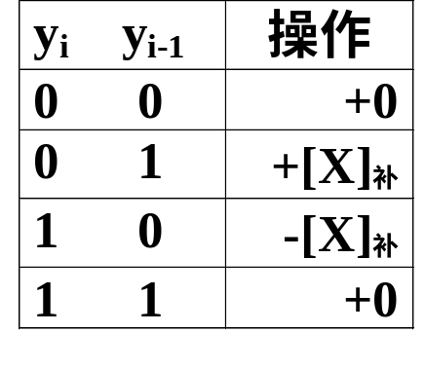
Booth算法
对(-y₃₁*2³¹ +y₃₀*2³⁰ +……+y₁*2¹ +y₀*2⁰)进行变换
(-y₃₁*2³¹ +y₃₀*2³⁰ +……+y₁*2¹ +y₀*2⁰)
= (y₃₀-y₃₁) *2³¹ + (y₂₉-y₃₀) *2³⁰ + ……+ (y₀-y₁) *2¹ + (y₋₁-y₀) *2⁰
每一项都一样, 每次看两位
1011*1011 (-5*-5)
1011
*1011
---------
-1111011
+000000
+11011
-1011
---------
+0000101
+000000
+11011
+0101
---------
0011001(25)
1011*0101 (-5*5)
1011
*0101
---------
-1111011
+111011
-11011
+1011
---------
+0000101
+111011
+00101
+1011
---------
1100111(-25)

Slide 28
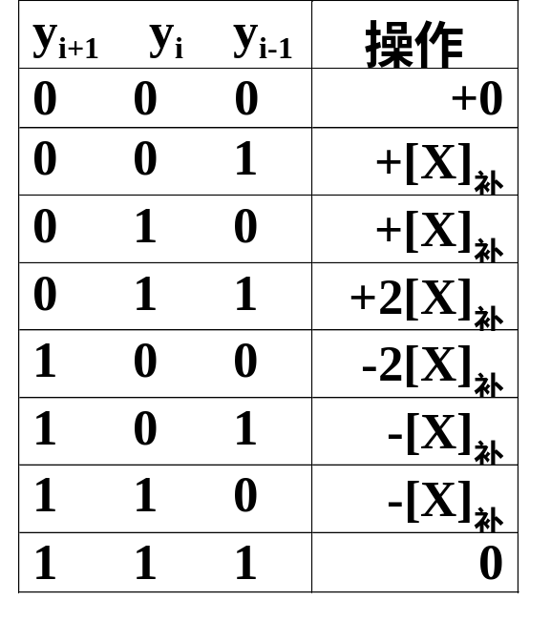
Booth二位一乘算法
对(-y₃₁*2³¹ +y₃₀*2³⁰ +……+y₁*2¹ +y₀*2⁰)进行变换
(-y₃₁*2³¹ +y₃₀*2³⁰ +……+y₁*2¹ +y₀*2⁰)
= (y₂₉+y₃₀-2*y₃₁) *2³⁰ + (y₂₇+y₂₈-2*y₂₉) *2²⁸ + ……+ (y₁+y₂-2*y₃) *2² + (y-₁+y₀-2*y₁) *2⁰
每一项都一样, 每次看三位, 只要16项相加
1011*1011 (-5*-5)
1011
*1011
---------
-1111011 (110)
-11011 (101)
---------
+0000101
+00101
---------
0011001(25)
1011*0101 (-5*5)
1011
*0101
---------
+1111011 (010)
+11011 (010)
---------
1100111(-25)

Slide 29
Booth算法的串行实现
以二位一乘为例, 32位定点乘法需要把16个数相加
可以用一个加法器加15次, 需要15个时钟周期
结果有效位(乘数寄存器全0时乘法结束)
结果寄存器
加法器
输入选择
低3位
移位寄存器(每次移两位)
乘数
被乘数
CLK

Slide 30
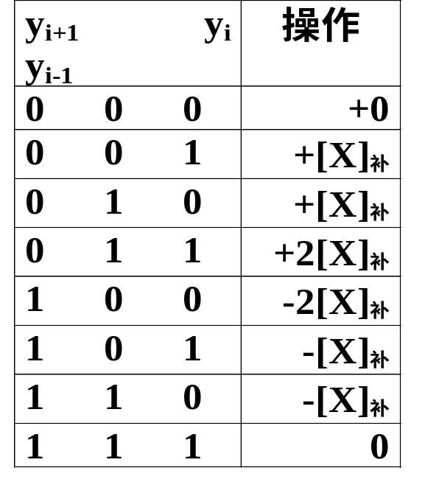
Booth二位乘的输入选择逻辑
其中一位
xi xi-1
-X
+X
-2X
+2X
xi xi-1

Slide 31
Booth二位乘的输入选择逻辑
一组所有位
x32 x31 …… x1 x0 c0
…...
0
1
x31 x31 …… x1 x0
+X +2X -2X -X
y2y1y0 X
yi+1 yi yi-1

Slide 32
Wallace加法树
串行把16个数相加, 需要15次加法时间
用15个加法器组织成树状, 需要4次加法时间, 又浪费硬件
Wallace树基本思想
  n个全加器每次把三个n位的数相加转换成两个数相加
  因此, n个全加器每次可以把m个n位的数相加转换成2m/3个数相加, 再用一层全加器转换成4m/9个数相加, 直到转换成2个数; 再用加法器把最后两个数相加

Slide 33
全加器
三个输入, 两个输出
进位输出在下一级相加时连到下一位
两级门延迟
S
Cout
C S
A B C
A B Cin

Slide 34
全加器把三个加数变成两个加数
x31 x31 x31 x31 x31 x31 x30 x29 …… x5 x4 x3 x2 x1 x0
x31 x31 x31 x31 x30 x29 x28 x27 …… x3 x2 x1 x0
x31 x31 x30 x29 x28 x27 x26 x25 …… x1 x0
---------------------------------------------------------------
s36 s35 s34 s33 s32 s31 s30 s29 …… s5 s4 s3 s2 s1 s0
c35 c34 c33 c32 c31 c30 c29 c18 …… c4 c3 c2 c1 c0
C S
C S
…...
C S
C S
C S
A B C
A B C
A B C
A B C
A B C

Slide 35
16个数相加的1位加法树
C S
A B C
C S
A B C
C S
C S
A B C
A B C
c s
C S
C S
C S
cout cin
A B C
A B C
A B
input
C S
C S
C S
A B C
A B C
A B C
C S
C S
C S
C S
C S
A B C
A B C
A B C
A B C
A B C

Slide 36
32*32补码乘法器框图
64位加法器
?
……
……
?
c s
c s
c s
c s
c s
c s
……
?
cout cin
cout cin
cout cin
cout cin
cout cin
cout cin
input
input
input
input
input
input
x(15,63-0) x(14,63-0) x(13,63-0) x(2,63-0) x(1,63-0) x(0,63-0)
……
y2y1y0 X
y2y1y0 X
y2y1y0 X
y2y1y0 X
y2y1y0 X
y2y1y0 X
0
Y
X

Slide 37
说明
32位的[X]_{补}, [-X]_{补}, [2X]_{补} ,[-2X]_{补} 如何扩展到64位
  [X]_{补} : 左边符号位扩充, 右边补0
  [-X]_{补}: 对[X]_{补}按位求反, 左边符号位扩充, 右边补1, 末位加1.
末位的进位问题
  由[-2X]_{补}, [-X]_{补}引起
  加法树中的全加器个数至少是（相加数的个数-1）
硬件优化
  低位“0”不用加
  高位符号位扩充位可以优化
  请查阅相关资料

Slide 38
作 业

